Slide 1
МБОУ Захаровская СОШ дошкольное отделение –детский сад № 22
Группа № 4
Воспитатели:
Петухова М.И.
Хиблина Е.Н.

Slide 2
ПЯТЫЙ МОДУЛЬ

Slide 3
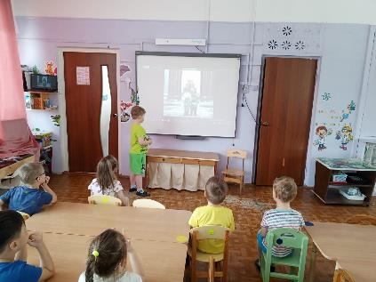
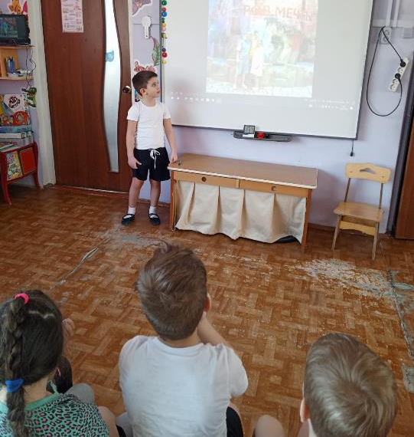
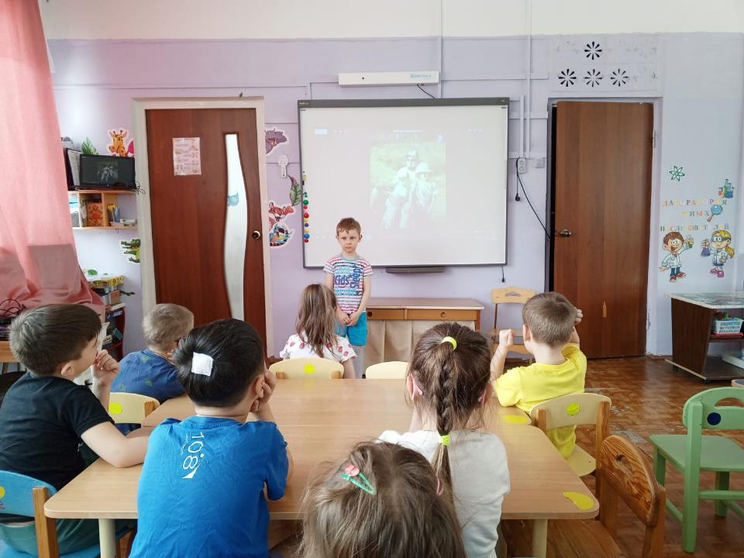
25.02.2025-02.03.2025
Ступеньки к школе
Составление рассказов на примере «Традиции моей
Цель:
Развивать интерес к истории своей семьи, семейным традициям; развивать связную речь, обогащать словарный запас детей.
Продолжать совершенствовать умение детей составлять рассказы по картинкам с последовательно развивающимся действием;
Развивать монологическую речь.

Slide 4
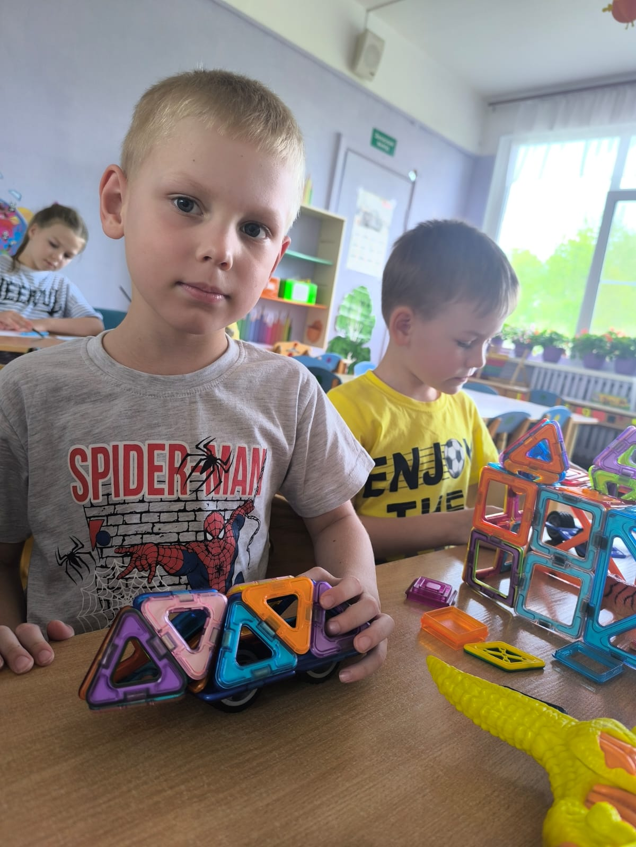
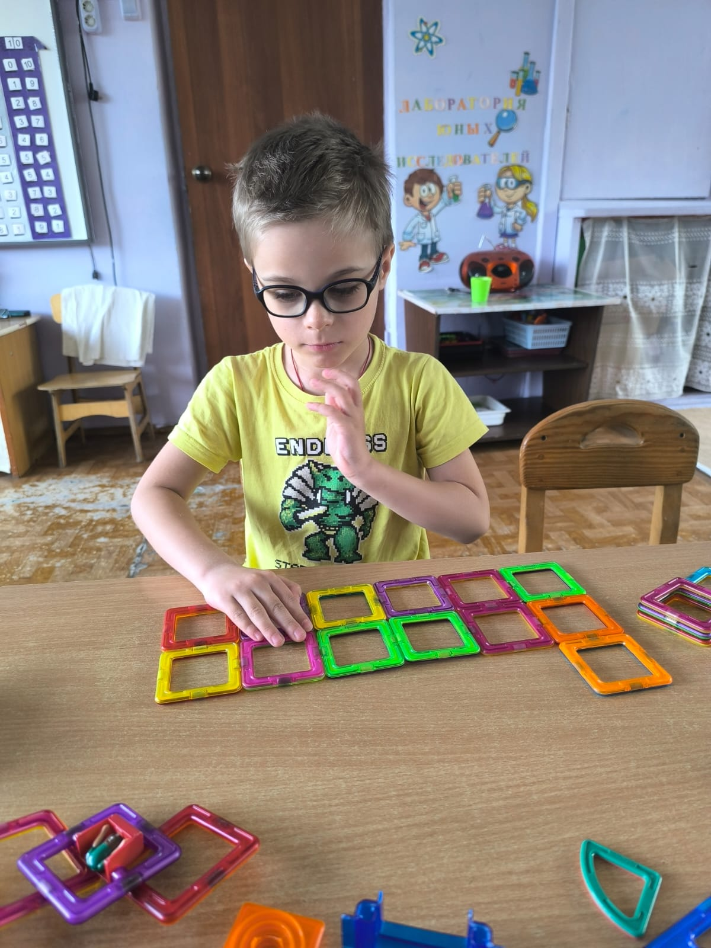
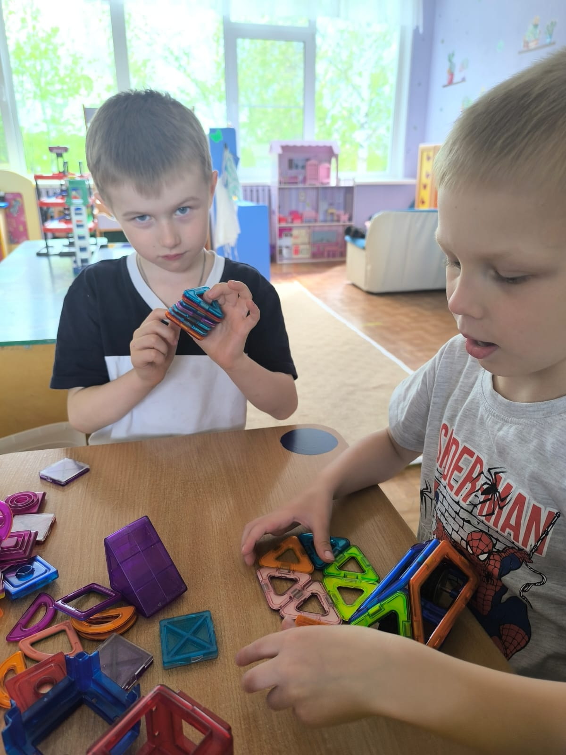
03.03.2025-09.03.202
Творческая лаборатория
«Магнитное конструирование»
Цели конструирования с помощью магнитного конструктора включают:
Развитие мелкой моторики рук, что стимулирует общее речевое и умственное развитие дошкольников.
Обучение правильному и быстрому ориентированию в пространстве.
Развитие внимания, способности сосредоточиться, памяти, логического мышления.
Формирование умения строить по предложенным схемам, инструкциям, учитывая способы крепления деталей.
Развитие интереса к конструктивной деятельности, желания экспериментировать, творить, изобретать. 4
Развитие умения сравнивать детали по размеру и количеству, отбирать детали, необходимые для воплощения замысла, сравнивать конструкции с образцами и другими постройками, а также с реальными объектами.

Slide 5
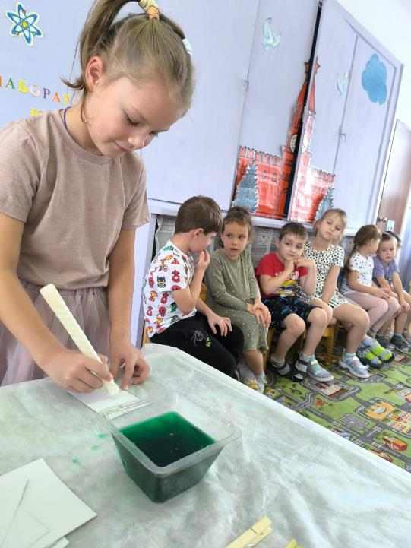
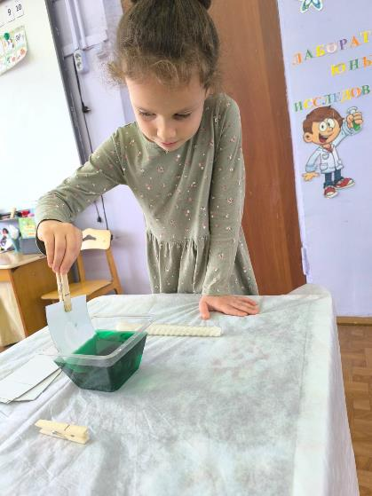
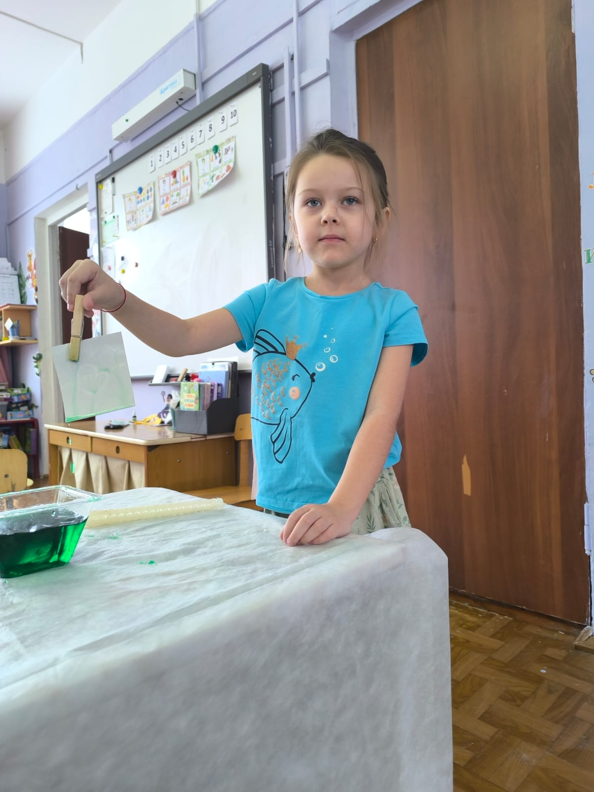
11.03.2025-16.03.2025
Экспериментариум
Эксперимент, в ходе которого можно наблюдать проявление рисунка, нарисованного воском, при взаимодействии с водой. Такой эксперимент может быть интересен детям и позволяет познакомить их со свойствами воска, в частности с тем, что он отталкивает воду.

Slide 6
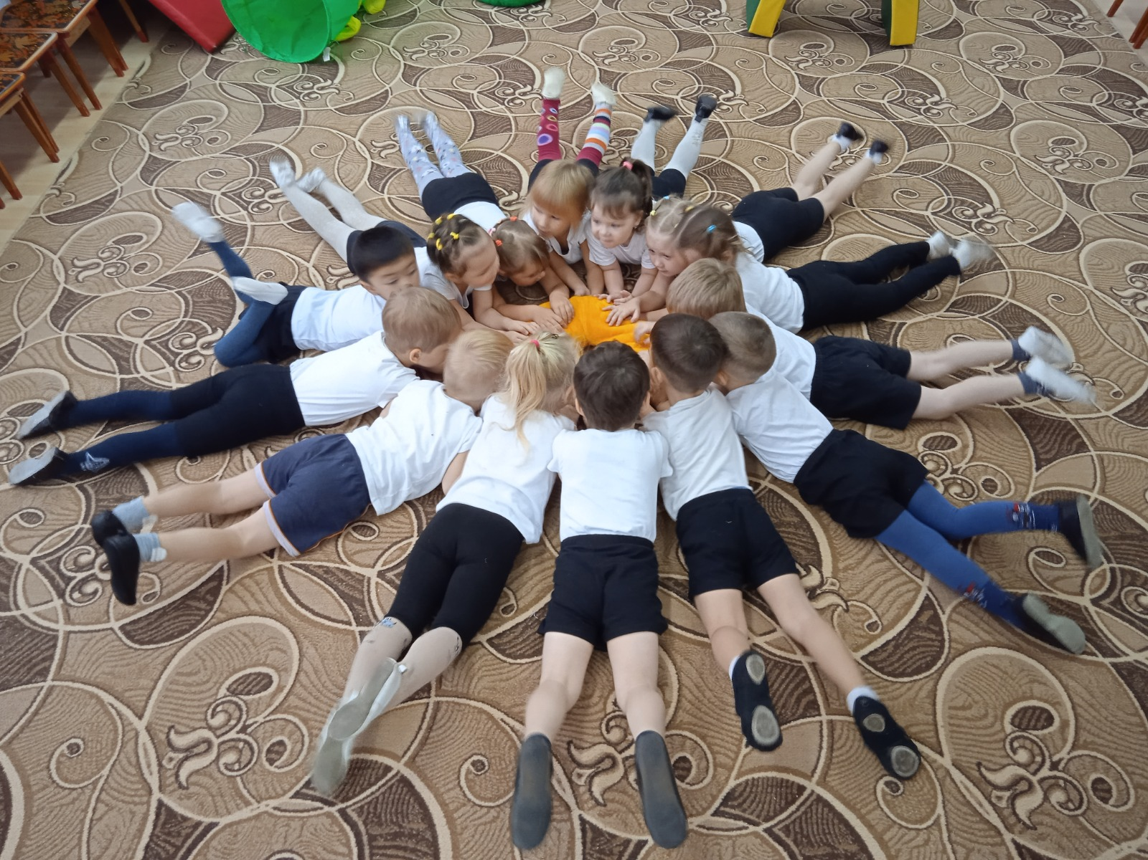
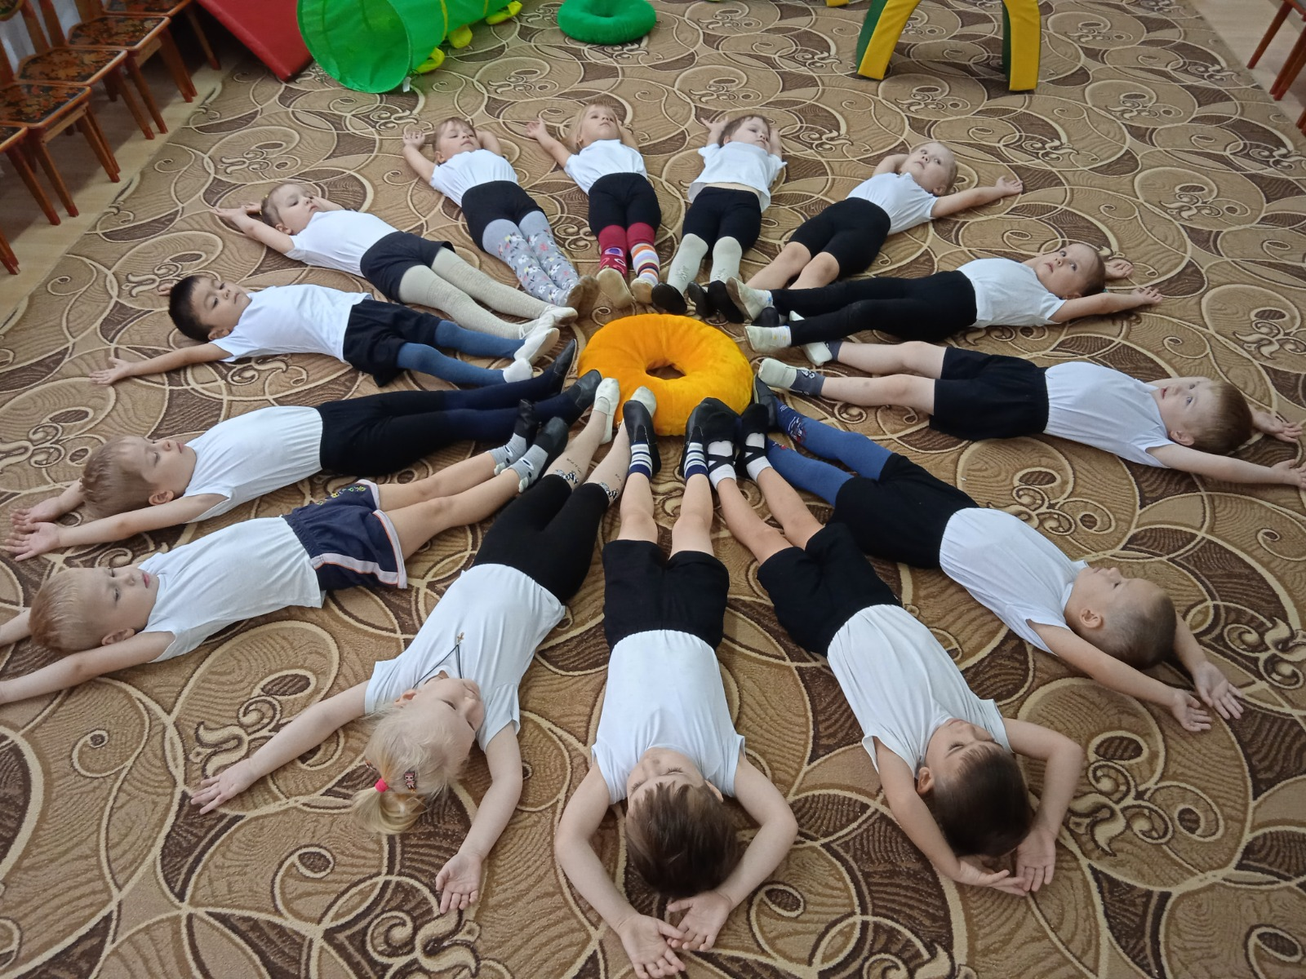
17.03.2025-23.03.2025
Спортивная карусель
Цель: формировать у детей интерес к занятиям физкультурой.
Задачи:
развивать ловкость, волевые качества;
совершенствовать двигательные умения и навыки.
создавать положительный эмоциональный фон, атмосферу доброжелательности.

Slide 7
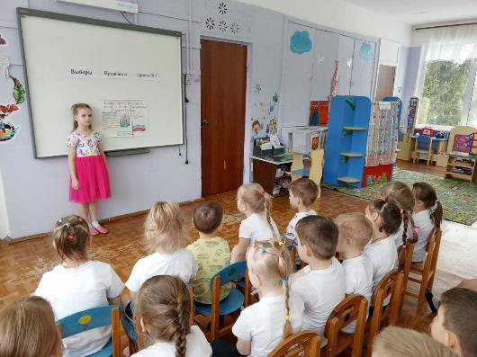
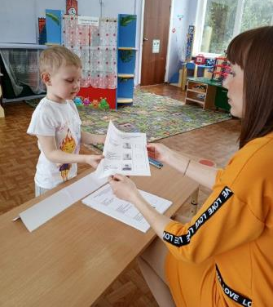
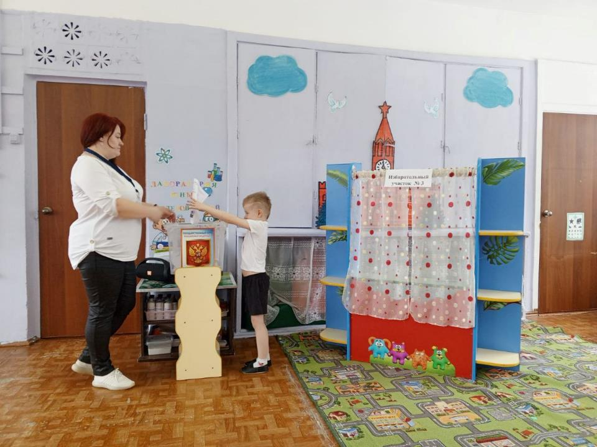
24.03.2025-30.03.2025 Театр детей
«Мой выбор. Президент группы»
Задачи:
Познакомить воспитанников с правилами проведения выборов;
Формировать мотивацию и познавательный интерес к нормам избирательного права, принципам демократии и выборов, правовым и конституционным основам РФ;
Создать условия для проявления лидерских качеств детей, умения видеть проблемные ситуации и находить пути их решения;

Slide 8
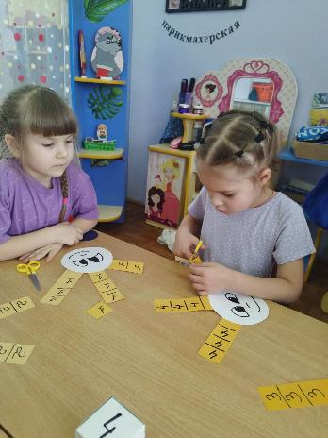
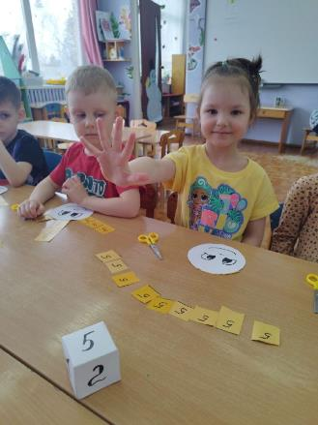
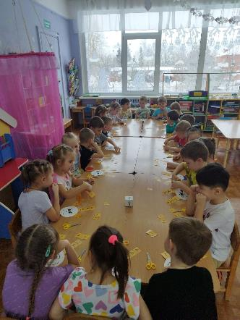
31.03.2025-06.04.2025
Увлекательная математика
Цель:
Развивать навыки счёта;
Развитие внимания и вображения;
Развитие мелкой моторики, умение пользоваться ножницами.

Slide 9
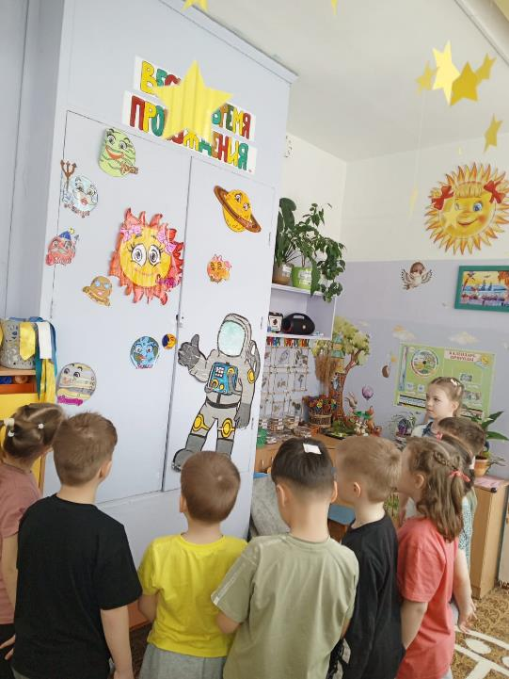
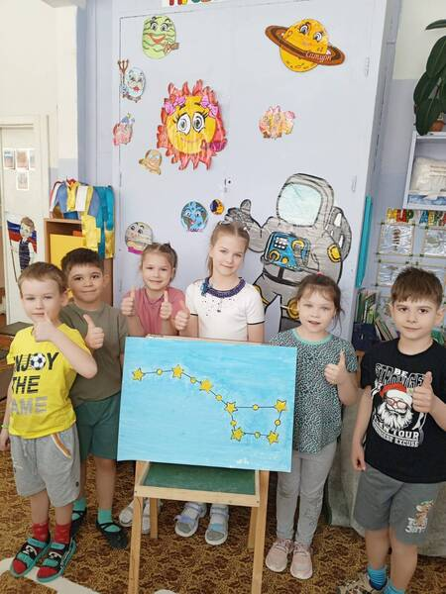
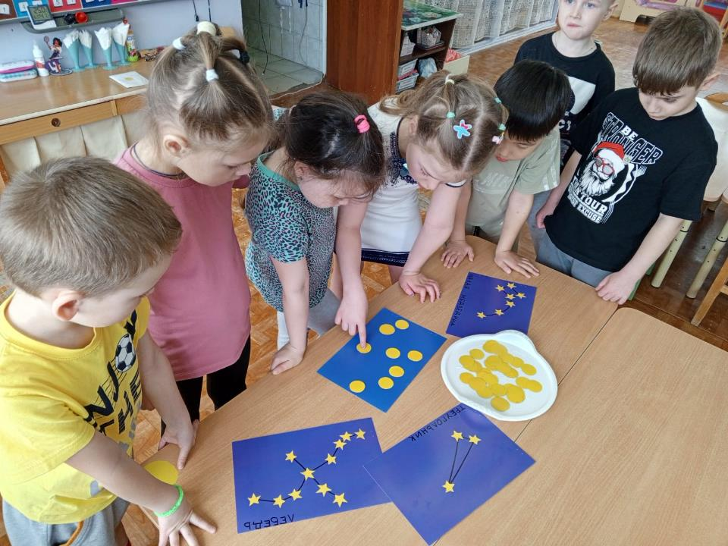
Каникулярная неделя: находки вашего ДО
(игры и творчество ко Дню Космонавтики)
07.04.2025-13.04.2025
Цели:
Повышение познавательной, игровой, творческой активности, развитие разнообразных психических процессов, обогащение и расширение кругозора посредством интеграции в ходе подготовки и проведения праздника всех образовательных областей.
Актуализация и закрепление знаний и представлений детей о космосе

